Slide 1

Doprava a životní prostředí
MV411K Ekopolitika
JUDr. Jiří Vodička, Ph.D.
11. 4. 2022

Slide 2
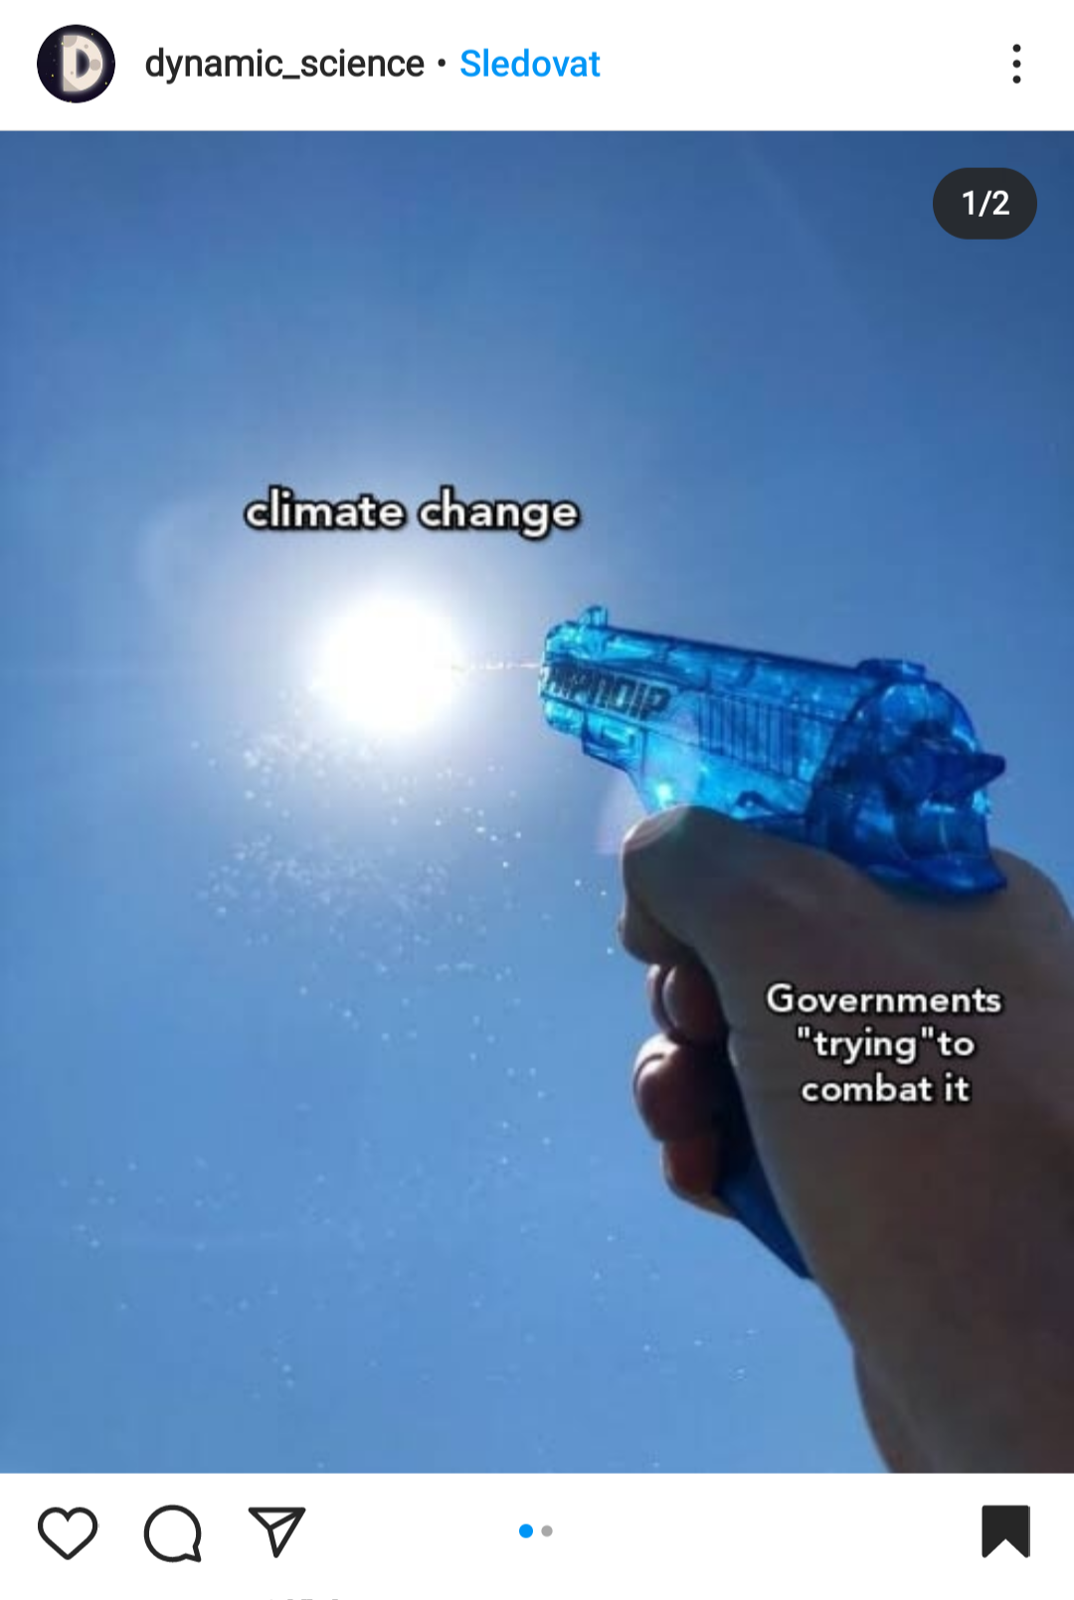

Osnova
Východiska tématu
Problémy
Složky ŽP a doprava
Skleníkové plyny v dopravě
Vozidla
Právní úprava
Diskuse

Slide 3
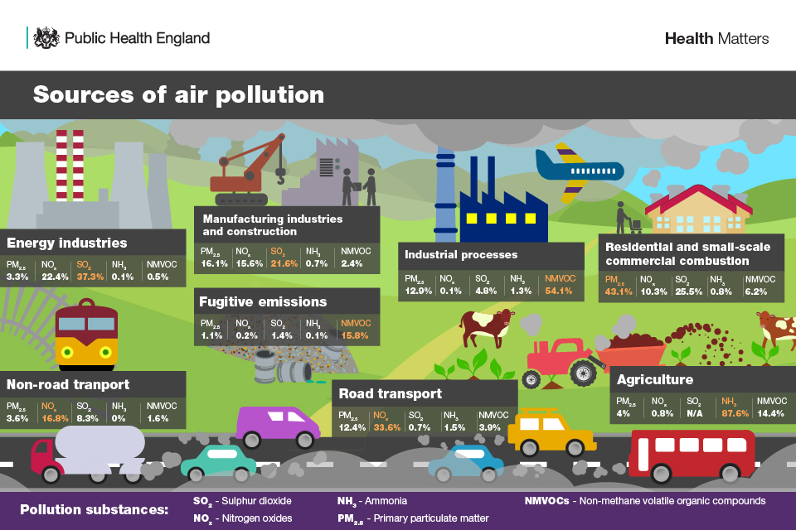
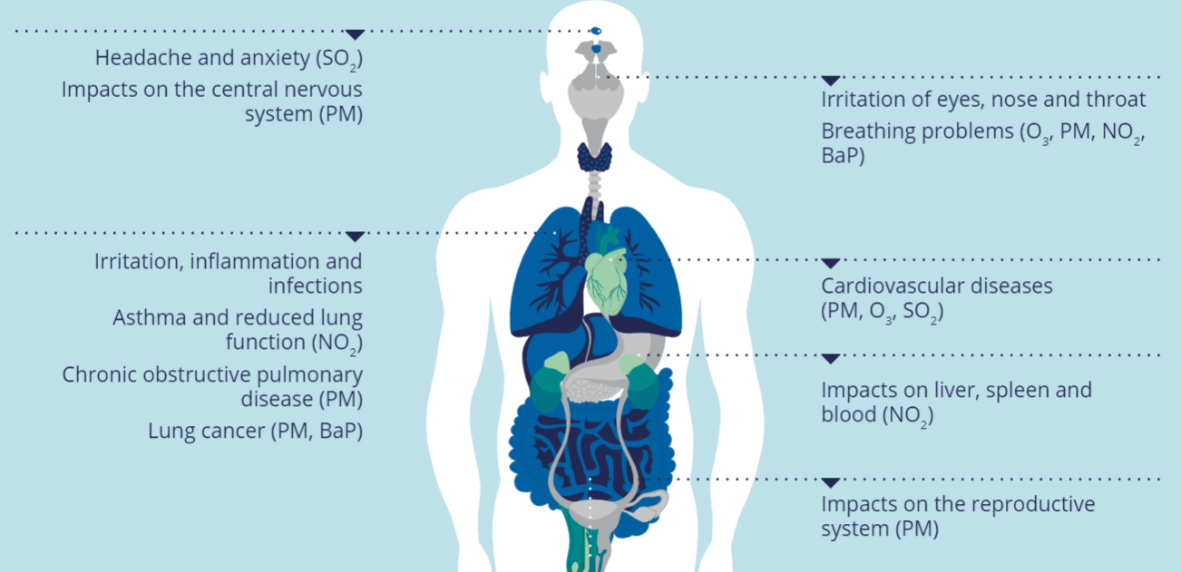
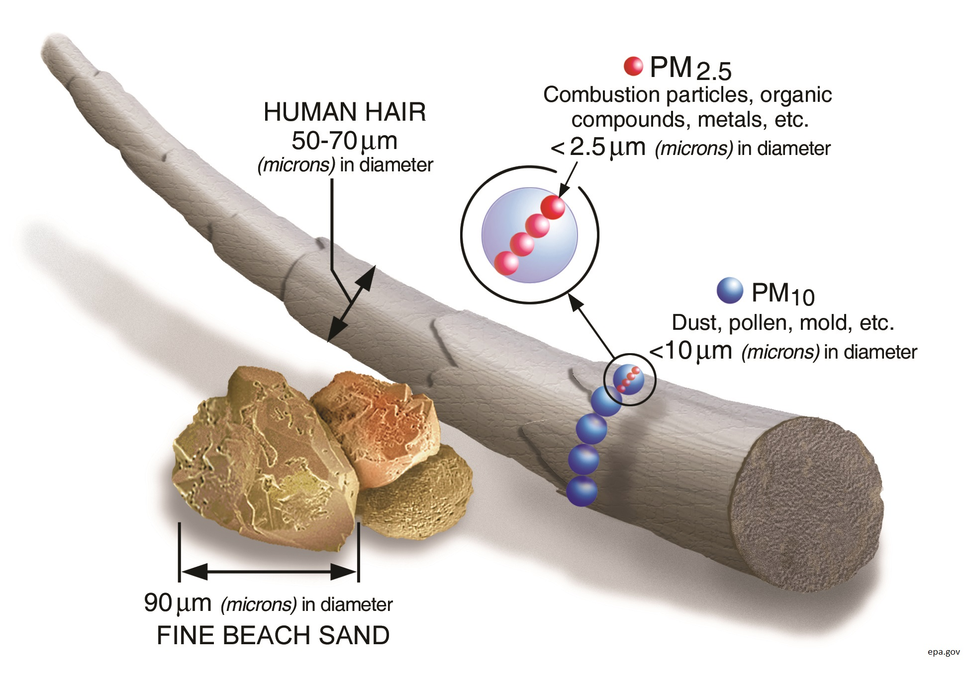
Východiska
Různé druhy dopravy
Zdroje různých látek
Co konkrétně regulovat?
  Látky
  Lokality
  Užívání výrobků či služeb
  výrobce
EU úmrtí v 2018: 452 000 x 23 394
Ochrana ŽP
x
Ekonomický rozvoj
K zamyšlení: proč
používáme fosilní
paliva?

Slide 4
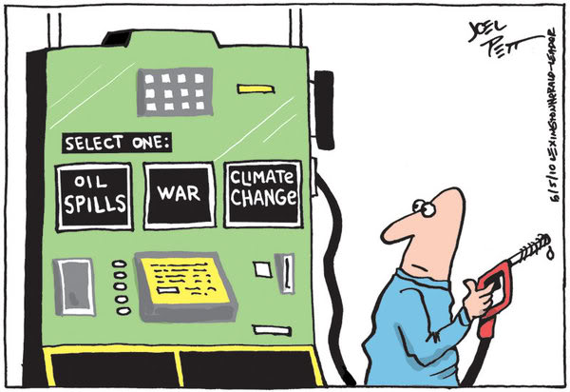
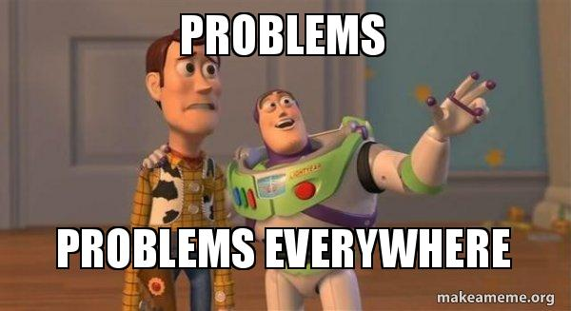
Problémy
Nárůst dopravy
Skleníkové plyny
Znečišťující látky
Hluk
Stáří vozidel
Dopad na složky ŽP
Energetická bezpečnost
Elektromobilita
Obnovitelná paliva

Slide 5
Ovlivněné složky ŽP dopravou
Ovzduší
PM, NOx, CO…
Brzdy, pneumatiky
Atmosféra
GHGs + e
Lidské zdraví
Hluk
Příroda a krajina
Biodiverzita
Zastavěná krajina
Odpady
Použité výrobky
Předcházení odpadů

Slide 6
Ovlivněné složky ŽP dopravou
Jednotlivé prvky v dopravě působící na ŽP
  Výroba dopravních prostředků
  Užívání dopravních prostředků – zejména emise skleníkových plynů a znečišťujících látek + zisk paliva a dalších maziv
  Šrotování použitých dopravních prostředků
  Výstavba infrastruktury a její opravy (viz nekonečný příběh D1)
Omezit výrobu nových dopravních prostředků nebo omezit jejich využívání?

Slide 7
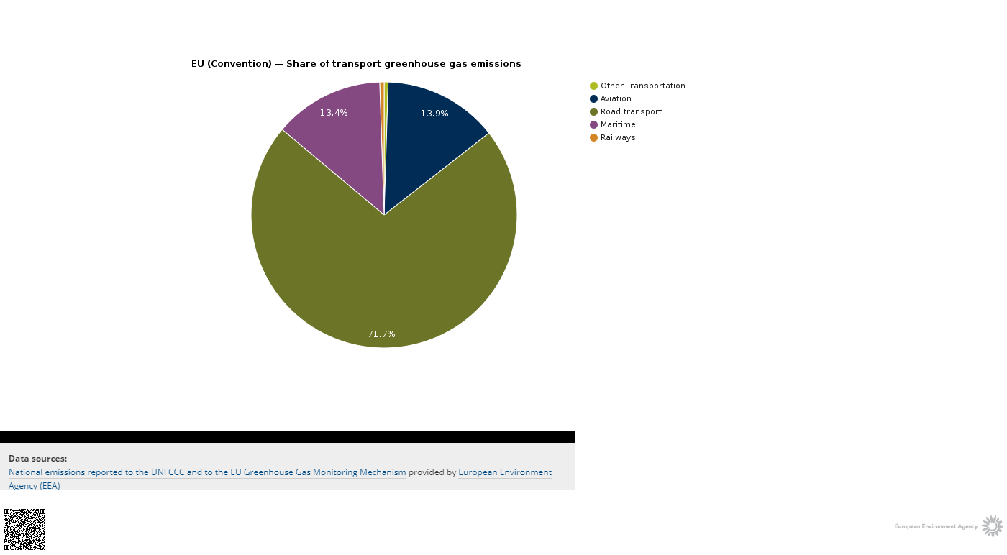
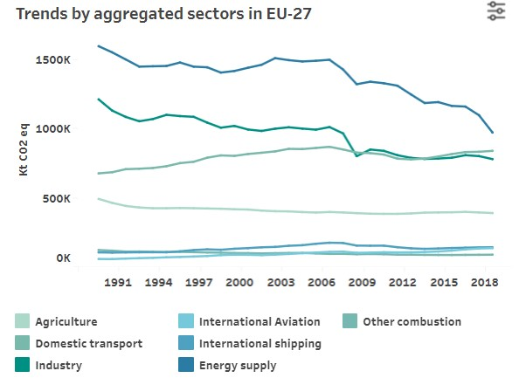
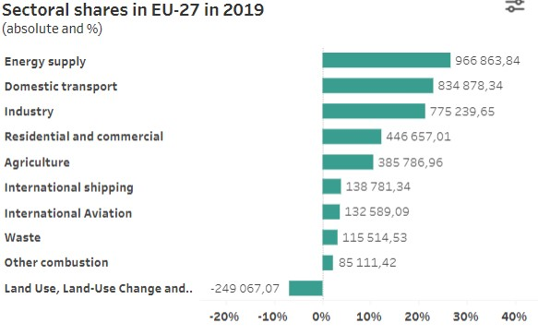
Skleníkové plyny v dopravě
Nejvíce a nejrychleji rostoucí sektor
Cca 23,04 % GHG vnitro unijní doprava
  + 3,83 % mezinárodní námořní
  + 3,66 % mezinárodní letecká
Z celého sektoru dopravy tvoří silniční doprava cca 72 %
Více než zemědělství nebo průmysl!
Osobní vozidla
57,5 % GHG!!
Notes:
https://www.eea.europa.eu/ims/greenhouse-gas-emissions-from-transport
https://www.eea.europa.eu/data-and-maps/data/data-viewers/greenhouse-gases-viewer

Slide 8
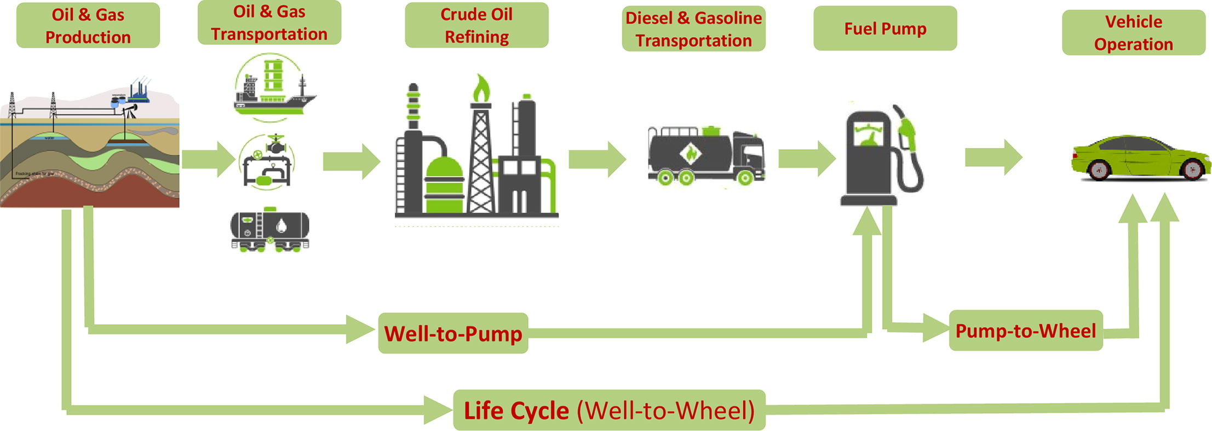
Skleníkové plyny v dopravě
Aktuálně se regulace zaměřuje na silniční dopravu a mezinárodní přepravu
Udržitelnost v dopravě
  Biopaliva
  Alternativní zdroje
  Omezování využívání individuální dopravy
Green Deal (+ Fit for 55)
  + mezinárodní organizace a sdružení (doporučení)
Problém s výpočtem
uhlíkové stopy
https://doi.org/10.1016/j.apenergy.2019.03.196

Slide 9
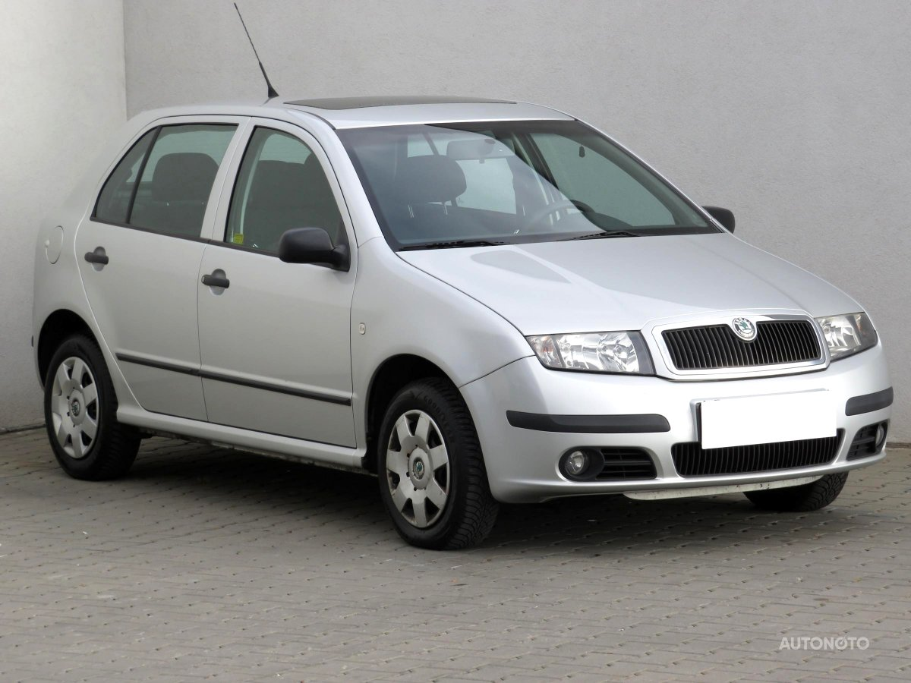
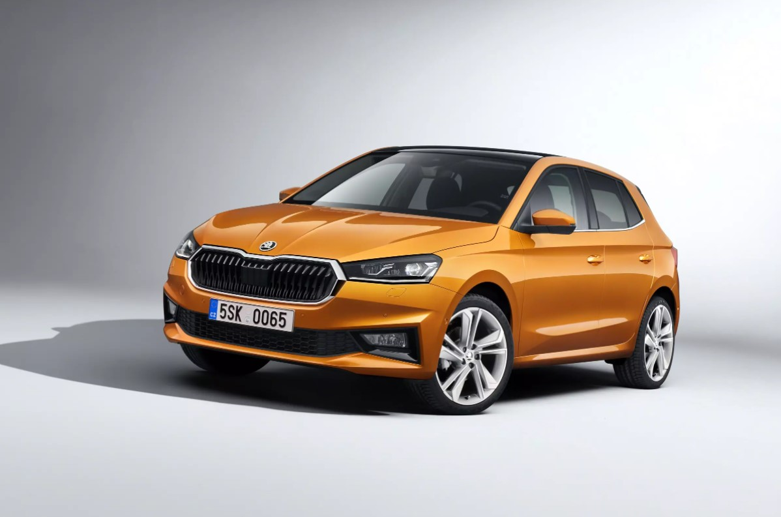
Vozidla
Sektor s největším dopadem (roste vzdálenost + počet)
Průměrné stáří osobních vozidel v ČR k 31. 12. 2021 je 15,58 let
Neadekvátní kvalita ovzduší
  Lokální znečištění
  GHG
Reálné emise vozidel stále neodpovídají deklarovaným hodnotám
5-10 % (technicky nezpůsobilých) vozidel ve městech způsobuje 60-70% znečištění

Slide 10
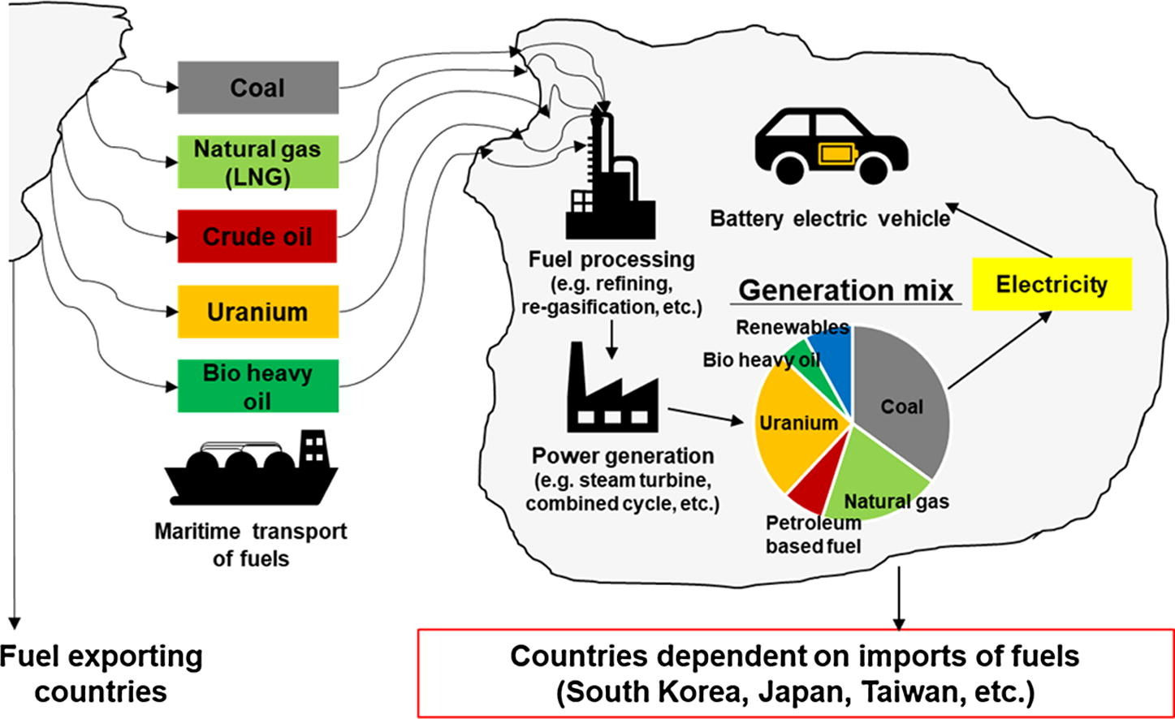
Vozidla
Jak s tímto bojovat?
  Častější STK, přísnější vynucování, omezování vjezdu vozidel, pobídky ke koupi nových vozidel, podpora alternativních pohonů, podpora MHD atd.….
  Možností je spousta, ale lobby zájmových skupin, neochota/neschopnost zákonodárce (případně ÚSC), neochota/nezájem obyvatel
16-22. 9. 2022 Evropský týden mobility (https://mobilityweek.eu/home/)
Dnes politická otázka -> není zájem na regulaci

Slide 11
Vozidla
Budoucnost:
Alternativní paliva – jediná cesta vpřed
  Biopaliva
  Vodík
  Baterie
Přirozený vývoj x regulace
Zkuste se zamyslet nad klady a zápory alternativních paliv
Lze aplikovat
na další dopravní
sektory?

Slide 12
Právní prameny – EU
Velká roztříštěnost právních předpisů
  Směrnice x Nařízení
  Vznikají na různých Generálních ředitelstvích -> nekoordinace při vytváření legislativy
  Obdobné cíle různých právních pramenů
  Problém s rámcovými směrnicemi a jejich faktickou implementací
Příklady souvisejících, ale vzájemně nekoordinovaných předpisů:
  Ovzduší:
    Směrnice 2008/50/ES o kvalitě vnějšího ovzduší
    Směrnice 2001/81/ES o národních emisních stropech
  Osobní vozidla:
    Nařízení 2018/858 – typové schvalování nových vozidel
    Nařízení č. 715/2007 – Euro normy 5 & 6 příprava Euro 7
    Nařízení 2019/631 – CO2 pro nová osobní vozidla
    Atd..
V rámci EU Green Deal by se měly zejména zpřísňovat emise skleníkových plynů ve všech druzích dopravy….ale co lokální ovzduší?

Slide 13
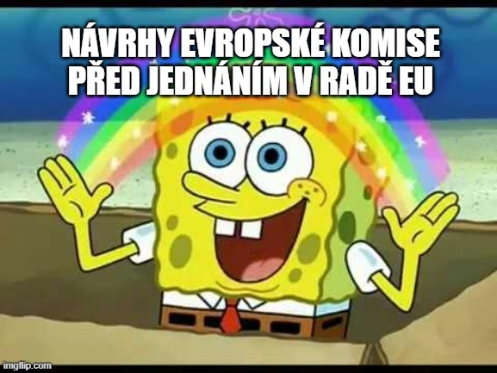
Green Deal a Fit for 55 (zatím pouze návrhy)
Osobní vozidla
  100 % redukce GHG oproti roku 2021
  Vytvoření systému ETS pro distributory fosilních paliv
Letecká doprava
  Zpřísnění ETS
  Corsia?
Námořní doprava
  EU ETS, ale ne vše
Nákladní auta (těžká užitková vozidla, lehká užitková vozidla, autobusy)?

Slide 14
Vybrané právní prameny – ČR
Návaznost na unijní předpisy + neochota zákonodárce příliš omezovat „pilíř ekonomiky“ (auto průmysl)
Omezení dopravy lze nalézt v:
  Z.č. 565/1990 Sb.,
  Z.č. 114/1992 Sb.
  Z.č. 289/1995 Sb.,
  Z.č. 13/1997 Sb.,
  Z.č. 361/2000 Sb.,
  Z.č. 201/2012 Sb., atd.

Slide 15

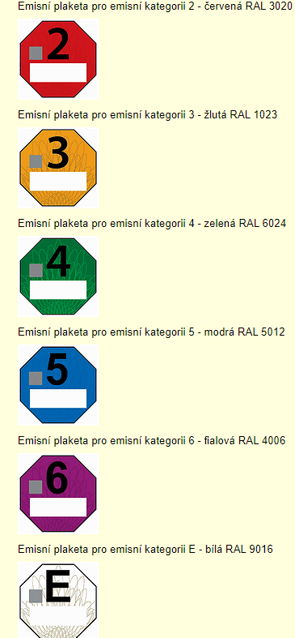
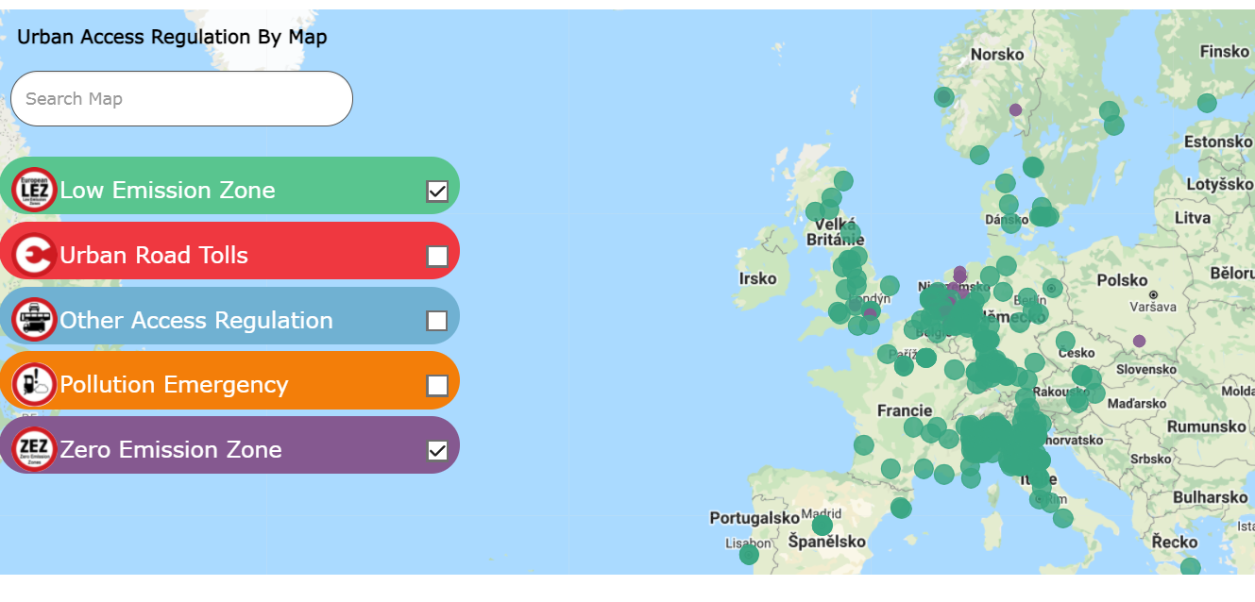
Konkrétní příklady omezení dopravy
Nízkoemisní zóny
Regulační řády při smogu
Mýtné
Nápady?
D.Ú. Sedněte si na Morávaku u Koně a pozorujte kolik vozidel vjíždí a vyjíždí z pěší zóny historického centra.
Notes:
https://urbanaccessregulations.eu/userhome/map

Slide 16

Diskuze
Jaké benefity nám přináší doprava?
Působí doprava nějaké negativní účinky? Nad touto otázkou se zamyslete v rovině toho, kde žijete (město/vesnice) a v rovině působení na lidský organismus.
Působí doprava na přírodu negativně nebo pozitivně a proč? Zkuste také přijít na situaci, kdy doprava působí pozitivně nebo má pozitivní účinek na ŽP/přírodu.
Na základě odpovědí k výše uvedeným otázkám, zkuste zformulovat, zda jsou pohledy působení na ŽP a člověka stejné či odlišné a případně v čem spatřujete rozdíl.

Slide 17
Diskuze
Lze dle českého právního řádu omezit dopravu za účelem ochrany ŽP nebo lidského zdraví? Zkuste vymyslet či najít konkrétní případ, kdy se to děje.
Existuje v našem právním řádu možnost nějakým způsobem omezit dopravu?
Spatřujete rozdíl v regulaci osobních vozidel a nákladních vozidel. Co podle Vás dává větší smysl regulovat a proč?
Myslíte si, že je lepší regulovat dopravu v rámci ÚSC (např. obec) nebo zaměřit regulaci na opačnou stranu, tj. výrobce/dovozce vozidel či spotřebitele?

Slide 18
Zdroje a kde se dozvím více?
Vodička (já) – Auta, emise a klima: právní nástroje environmentální regulace
Evropská Komise
Transport & Environment
The International Council on Clean Transportation
Gates, B. – Jak zabránit klimatické katastrofě: Řešení, která máme, a průlomy, které potřebujeme
Open Access!

Slide 19
Děkuji za pozornost!
Jiri.Vodicka@law.muni.cz

